Slide 1
OKÜ ULUSLARARASI ÖĞRENCİ BAŞVURUSU
Adayların İlk olarak yandaki ekrandan sürekli aktif kullanacağı mail adresi ile sisteme kaydolması gerekmektedir.

Slide 2
OKÜ ULUSLARARASI ÖĞRENCİ BAŞVURUSU
Kullanıcı bilgilerinin mail adresinize gönderildiğine dair sistem size uyarı verecektir.

Slide 3
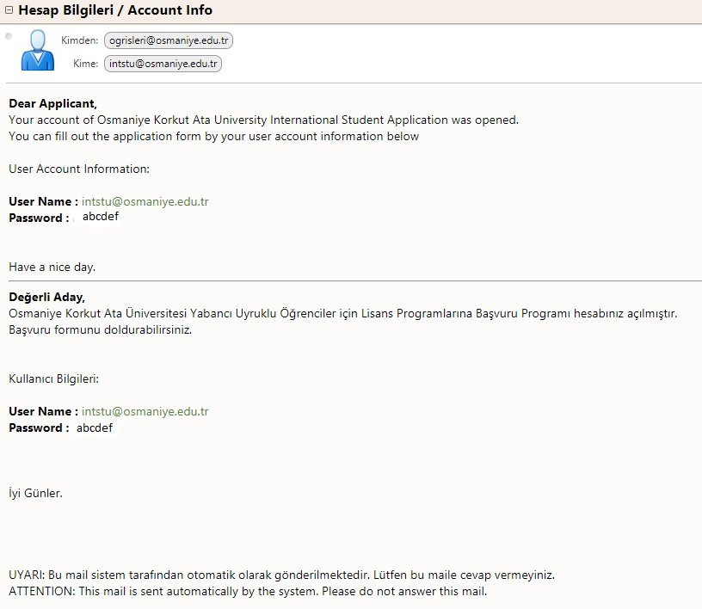
OKÜ ULUSLARARASI ÖĞRENCİ BAŞVURUSU
Bu aşamadan sonraki tüm işlemlerde kullanacağınız şifreniz aktif mail adresinize gönderilecektir.
Mail adresinizin unutmayacağınız ve kaybetmeyeceğiniz bir adres olmasına dikkat ediniz. Bundan sonraki süreçte bu mail adresi üzerinden irtibat sağlanacaktır.

Slide 4
OKÜ ULUSLARARASI ÖĞRENCİ BAŞVURUSU
Aktif mail adresinize gelen şifre ile yanda gösterilen kısımdan sisteme giriş yapabilirsiniz.

Slide 5
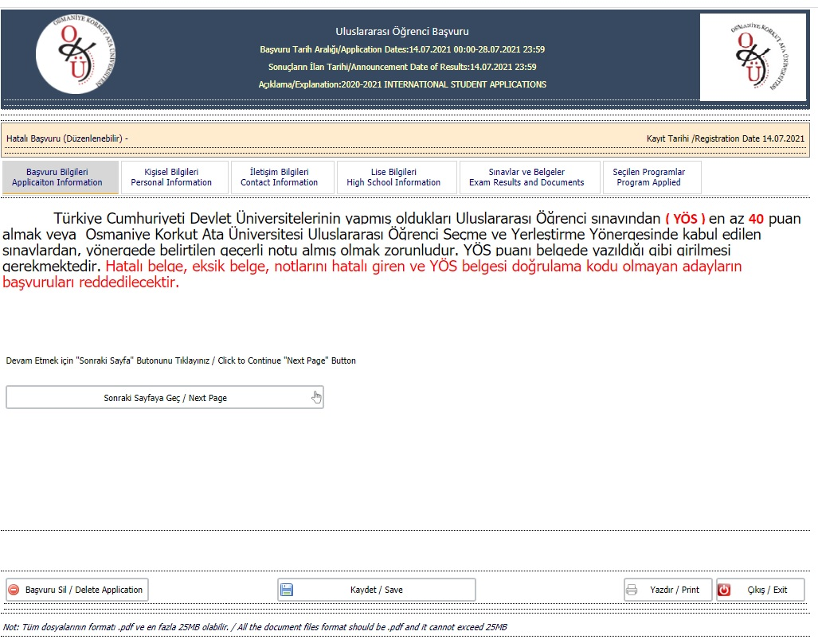
OKÜ ULUSLARARASI ÖĞRENCİ BAŞVURUSU
Sistem sizi yanda gösterilen ekran ile karşılayacaktır. Açıklama kısmını dikkatli okuyunuz.
Yandaki butonu kullanarak diğer sayfaya geçiniz.

Slide 6
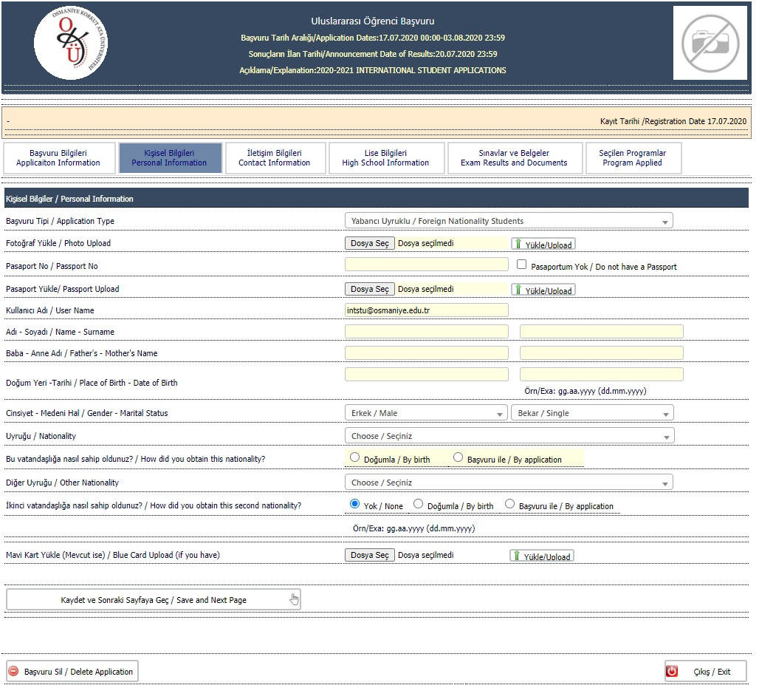
OKÜ ULUSLARARASI ÖĞRENCİ BAŞVURUSU
İlk olarak yandaki ekran ile karşılaşılacaktır. Bu alana kişisel bilgilerin girilmesi gerekmektedir.

Slide 7
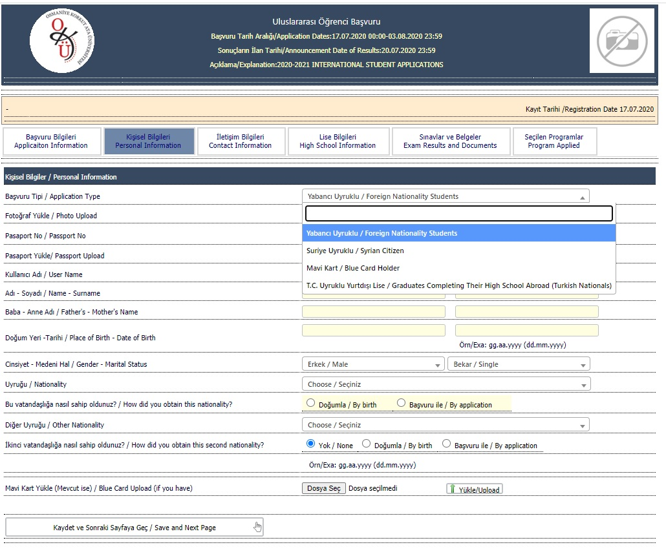
OKÜ ULUSLARARASI ÖĞRENCİ BAŞVURUSU
İlk olarak yandaki alandan aday başvuru tipini seçmelidir. Daha sonra diğer verileri girmelidir.

Slide 8
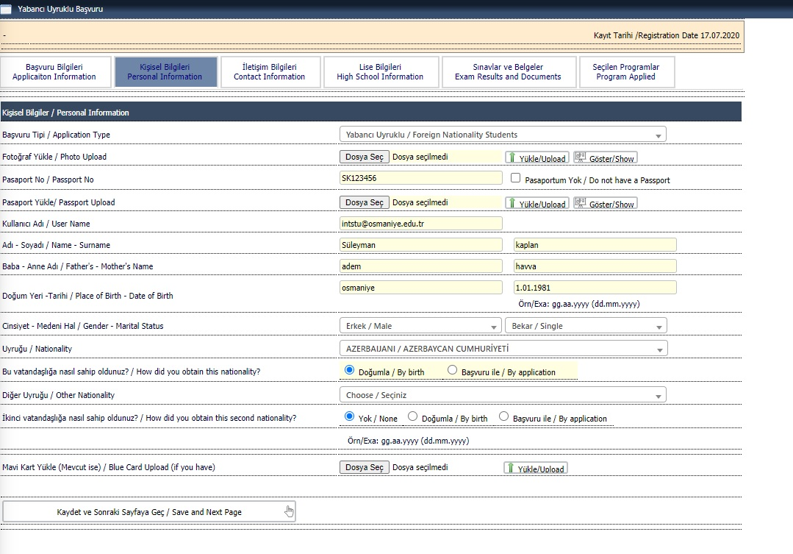
OKÜ ULUSLARARASI ÖĞRENCİ BAŞVURUSU
Başvuru tipi seçildikten sonra yeni çekilmiş resim yüklenmelidir.
Daha sonra pasaport yüklenmeli. Pasaportu olmayan Suriye uyruklu adaylar geçici kimliklerini yüklemelidirler.
Sistemin belirttiği zorunlu alanlar doldurulacaktır.
Çift uyruklu vatandaşlar ve mavi kart sahipleri yan bölümdeki ilgili alanları doldurmaları gerekmektedir.
Tüm zorunlu alanlar doldurulup kaydet butonu ile diğer sayfaya geçilir.

Slide 9
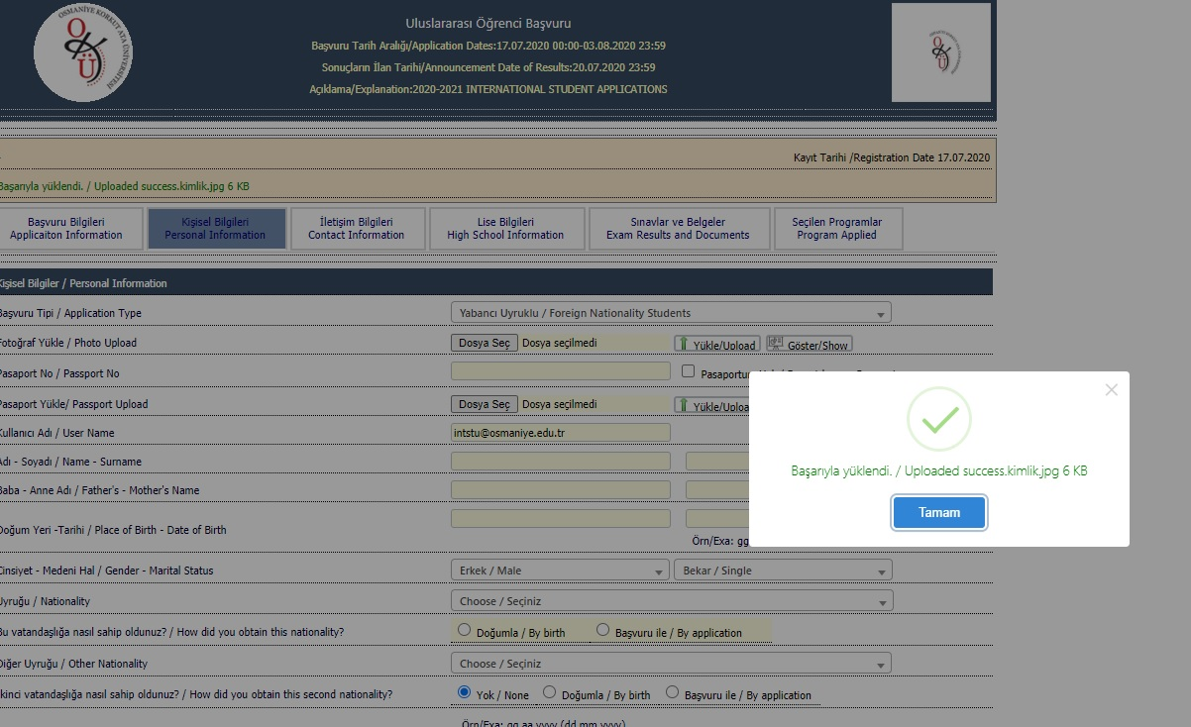
OKÜ ULUSLARARASI ÖĞRENCİ BAŞVURUSU
Bu alandaki zorunlu bilgilerin doldurulduğunu gösteren sistem onayından sonra diğer sayfadan devam edilir.

Slide 10
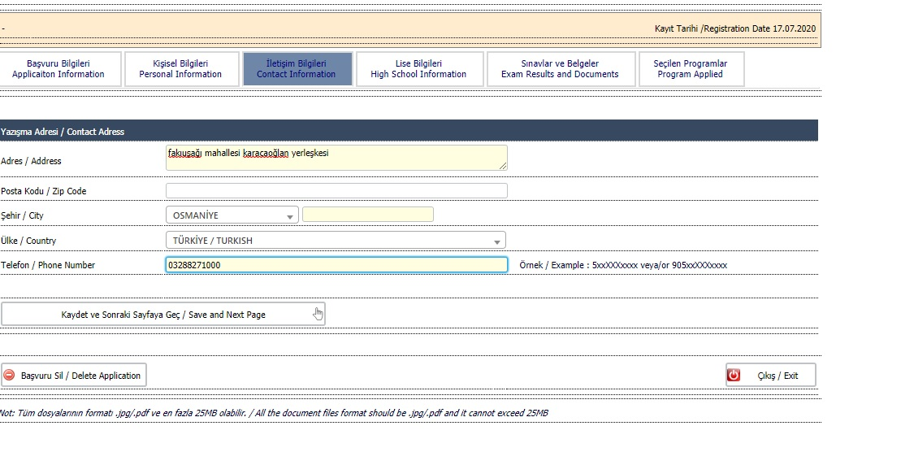
OKÜ ULUSLARARASI ÖĞRENCİ BAŞVURUSU
Adaylar İletişim bilgilerini zorunlu alanlara girmelidirler.
Tüm zorunlu alanlar doldurulup kaydet butonu ile diğer sayfaya geçilir.

Slide 11
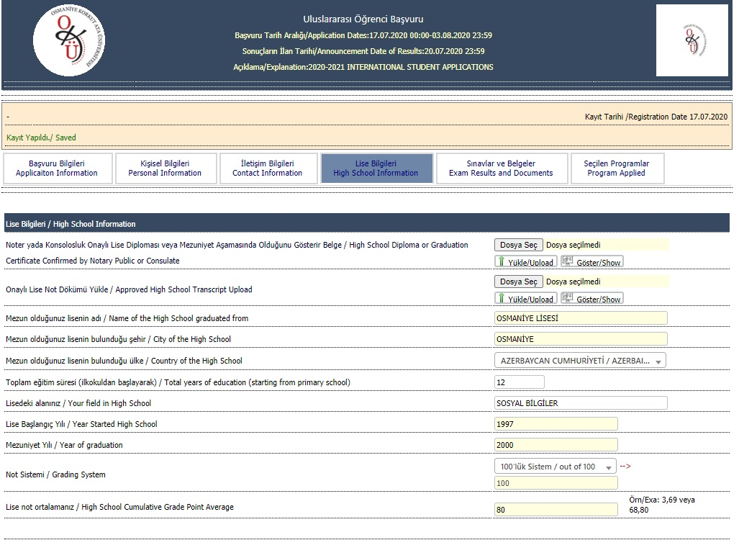
OKÜ ULUSLARARASI ÖĞRENCİ BAŞVURUSU
Lise diplomanız ve onaylı Türkçeye çevirisini buradan yükleyiniz.
Sistemin belirttiği zorunlu alanlar doldurulacaktır.
Tüm zorunlu alanları doldurup kaydet butonu ile diğer sayfaya geçilir.

Slide 12
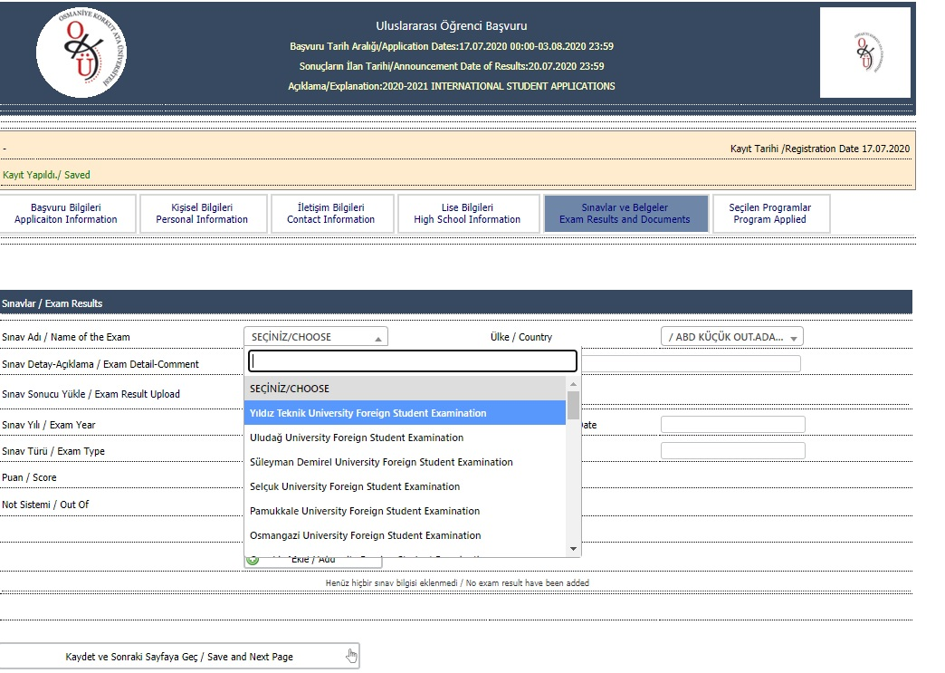
OKÜ ULUSLARARASI ÖĞRENCİ BAŞVURUSU
Yerleştirme için kullanılacak olan sınav ve ülke seçimi yapılır.

Slide 13
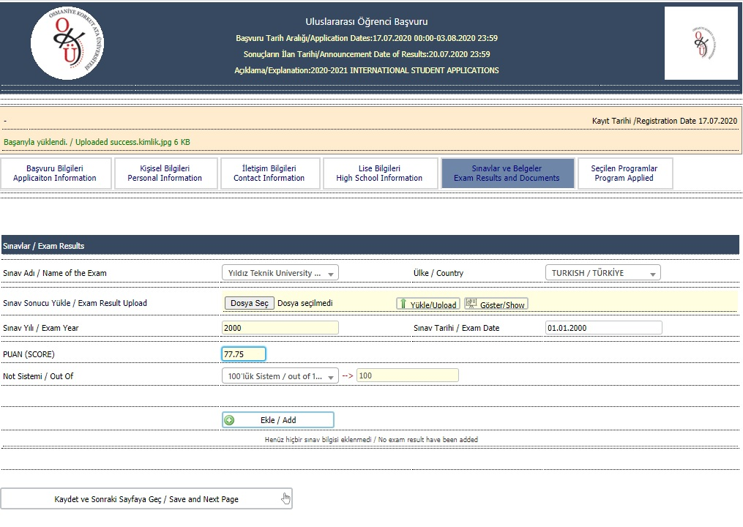
OKÜ ULUSLARARASI ÖĞRENCİ BAŞVURUSU
Sınav sonuç belgenizi (Örn. YÖS vs.. sonuç belgesi) sol tarafta belirtilen kısımdan yüklenir.
Sistemin belirttiği zorunlu alanlar doldurulacaktır. Not sistemi 100 lük olarak seçilecektir.
Ekle butonu ile sisteme sınav sonuç belgesi eklenmelidir.
Tüm zorunlu alanlar doldurulup kaydet butonu ile diğer sayfaya geçilir

Slide 14
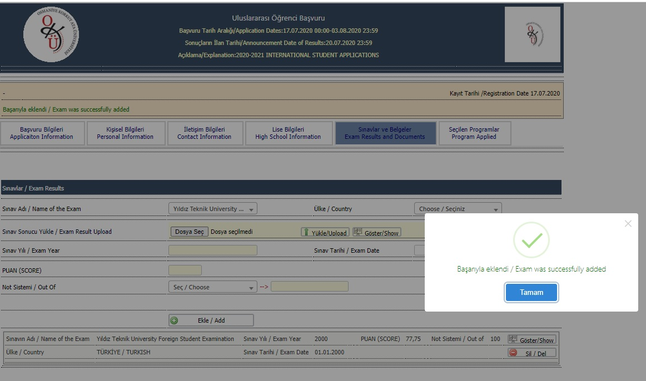
OKÜ ULUSLARARASI ÖĞRENCİ BAŞVURUSU
Ekrandaki gözüken onaydan sonra tamam butonuna basılır. Ardından kaydet butonu ile sonraki sayfaya geçilir.

Slide 15
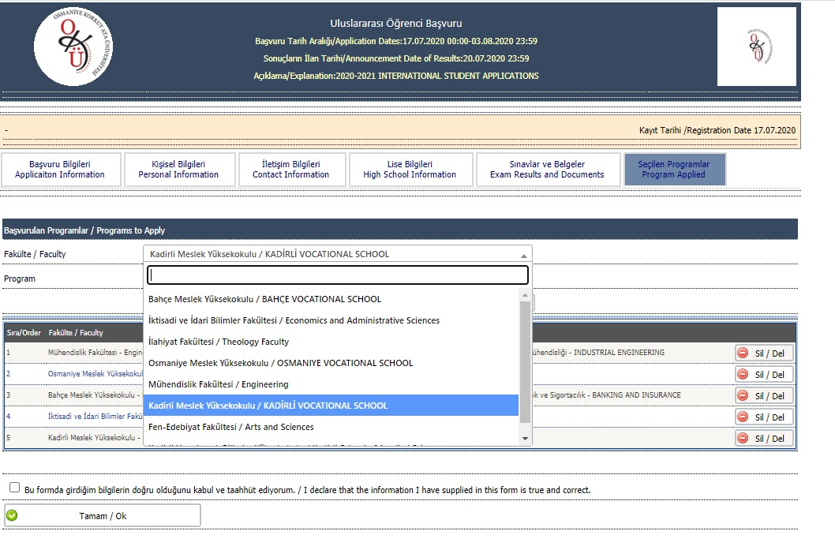
OKÜ ULUSLARARASI ÖĞRENCİ BAŞVURUSU
Yanda gözüken ekrandan adaylar tercihlerini yapacaktır. (En fazla 5 tercih yapılabilecektir)

Slide 16
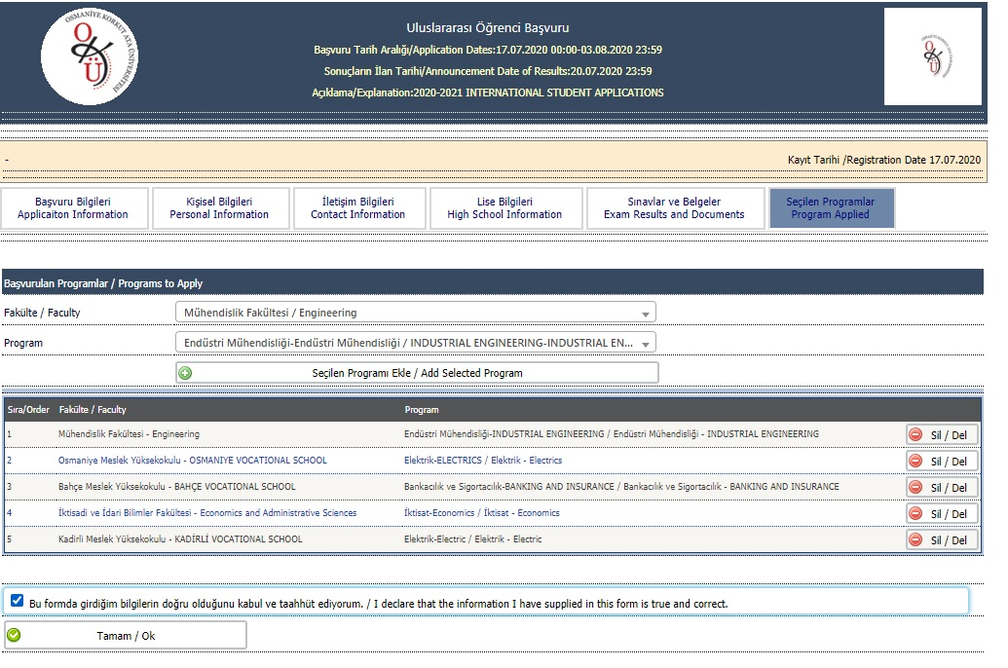
OKÜ ULUSLARARASI ÖĞRENCİ BAŞVURUSU
Tercihler tek tek sisteme ekle butonu ile eklenmelidir.

Slide 17
OKÜ ULUSLARARASI ÖĞRENCİ BAŞVURUSU
Sisteme girilen bilgilerin doğru olduğunu beyan eden buton işaretlenir ve altındaki tamam butonu ile başvuru işlemi sonlandırılır.

Slide 18
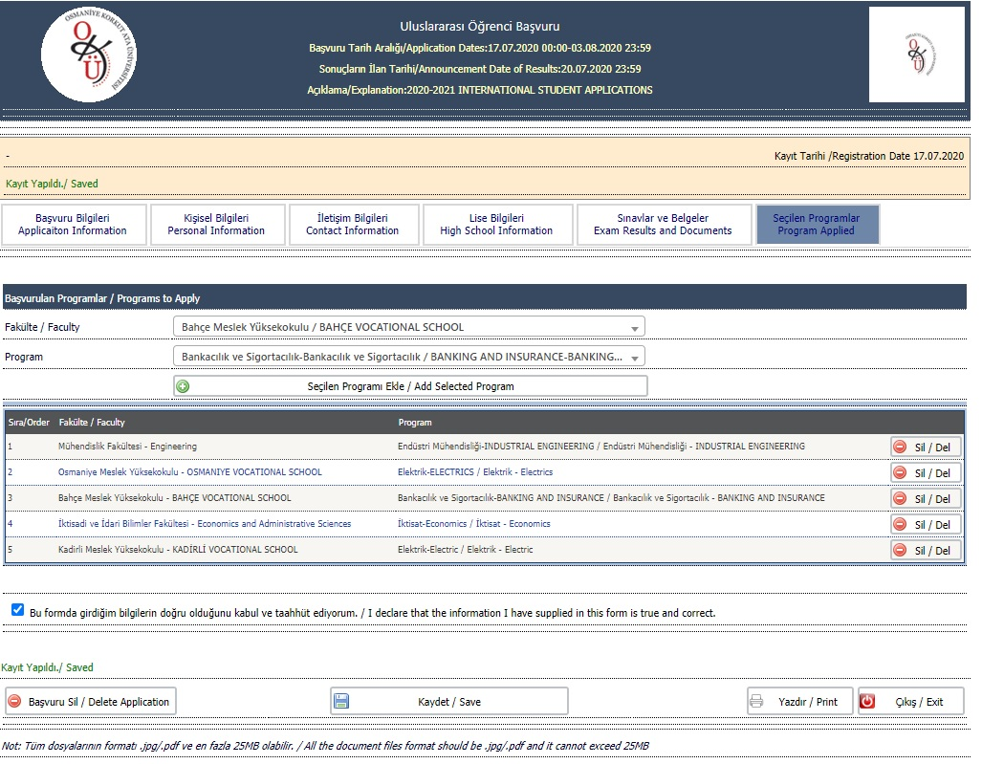
OKÜ ULUSLARARASI ÖĞRENCİ BAŞVURUSU
Ekrandaki Kayıt yapıldı yazısı ile başvurunuz tamamlanmış olur.

Slide 19
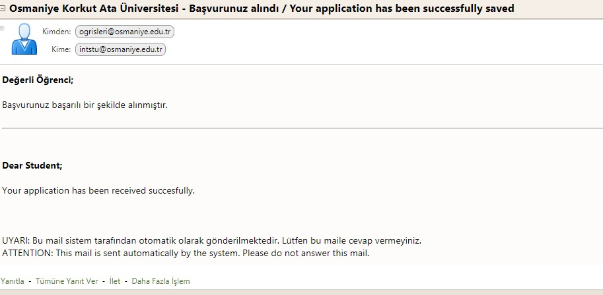
OKÜ ULUSLARARASI ÖĞRENCİ BAŞVURUSU
Sistem size başvurunuzun tamamlandığına dair onay maili gönderecektir.

Slide 20
OKÜ ULUSLARARASI ÖĞRENCİ BAŞVURUSU
Değerli adaylar
Osmaniye Korkut Ata Üniversitesi’nin bir öğrencisi olarak sizleri aramızda görmekten mutluluk duyacağız.
En kısa sürede aramızda olmanız dileğiyle…

